Slide 1
KMU
SW
소프트웨어 프로젝트 II
4조 Code Review

Slide 2
KMU
Contents
SW
처음 코드의 모습
실행 결과
문제점
수정 후 모습

Slide 3
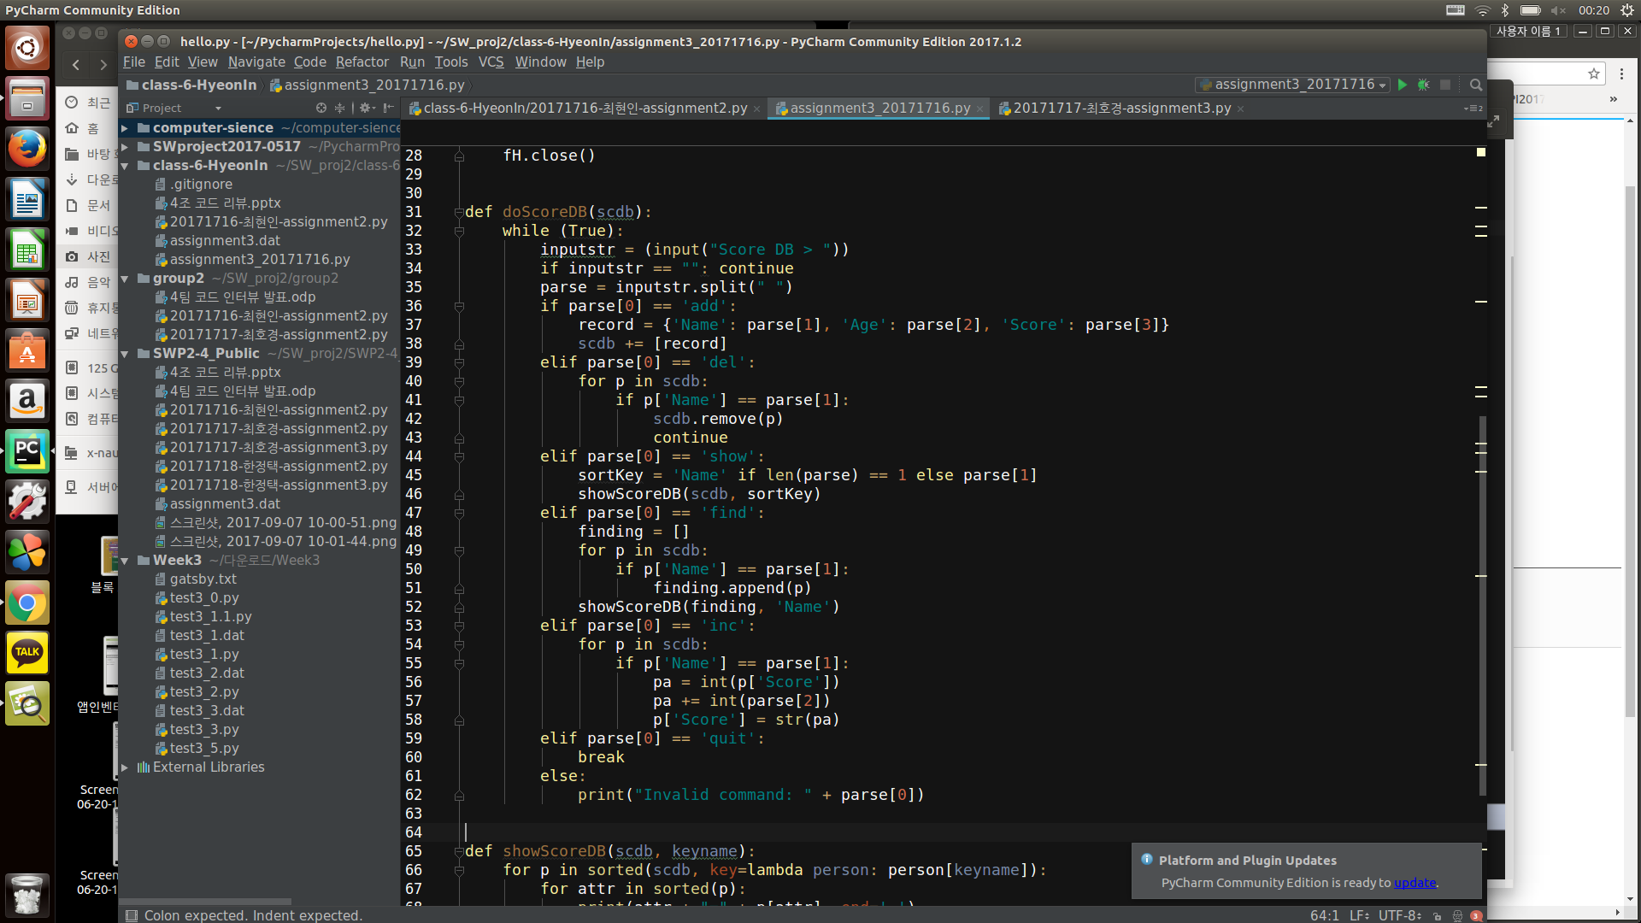
KMU
처음 코드의 모습
SW
※ 두 번째 코드 리뷰 주인공: 최현인
-del-
For문을 이용해서 ‘scdb’ dictionary에 있는 ‘Name’
의 value값과 입력된 문장의 첫번째 값과 비교하여
같으면 그 이름을 가진 모든 데이터가 지워지도록 하였다.
-inc-
For문을 이용해서 ‘scdb’ dictionary에 있는 ‘Name’
의 value값과 입력된 문구의 첫번째 값과 비교하여
같으면 입력된 문구의 두번째 값을 ‘Score’의 value값에
더하도록 하였다.
‘Score’의 value 값을 → 정수 형태로 바꾸어 계산 가능하게 하였다.

Slide 4
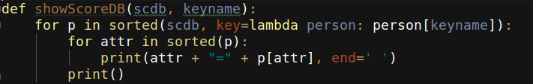
KMU
처음 코드의 모습
SW
-find-
For문을 이용해서 ‘scdb’ dictionary에 있는 ‘Name’
의 value값과 입력된 문장의 첫번째 값과 비교하여
같으면 그 이름을 가진 모든 데이터가 출력되도록 하였다.
↑ ‘showScoreDB’ 함수를 이용해서
찾아낸 결과를 보여주도록 하였다. (↓ 참조)

Slide 5
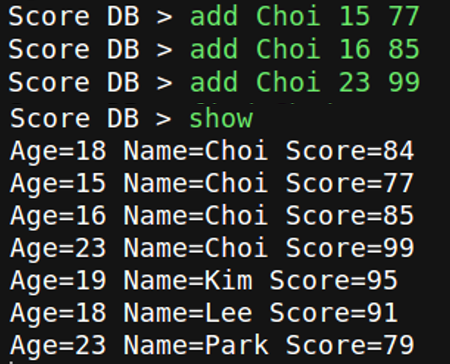
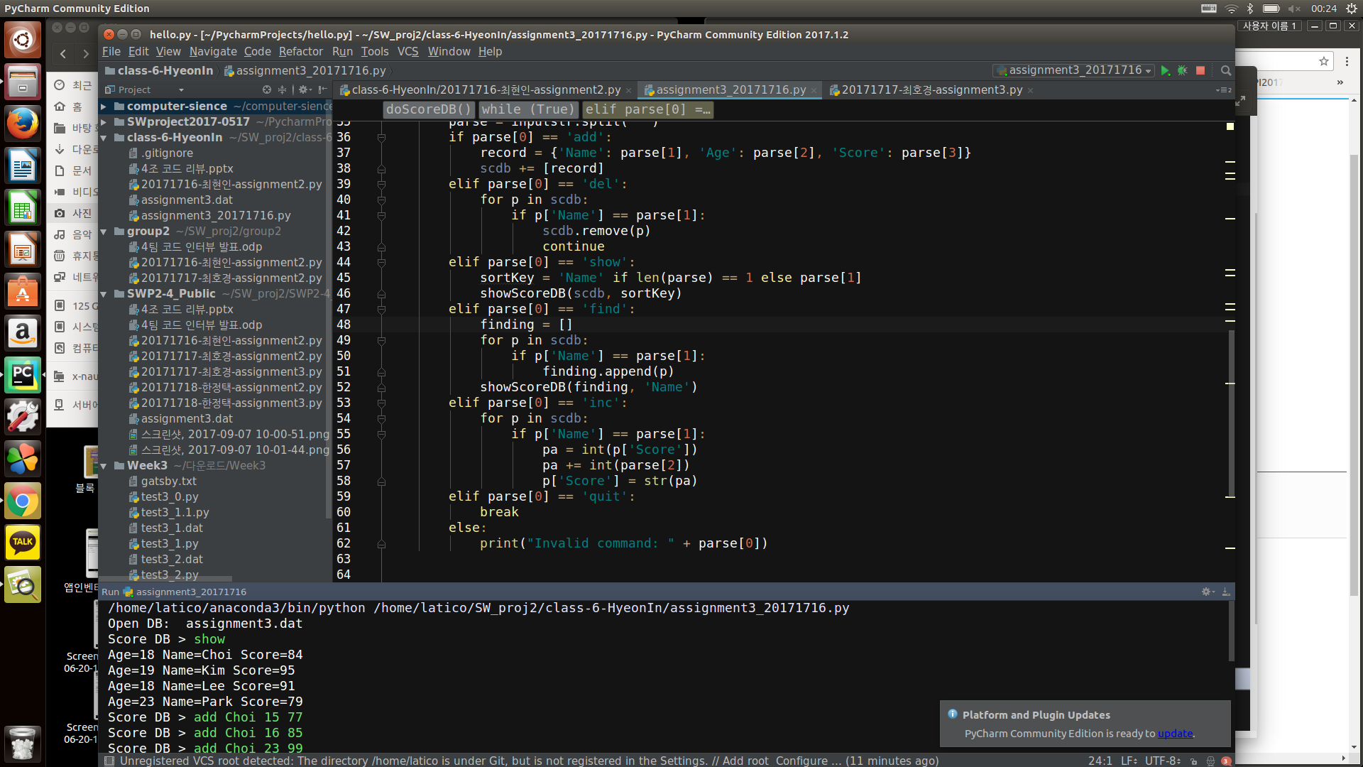
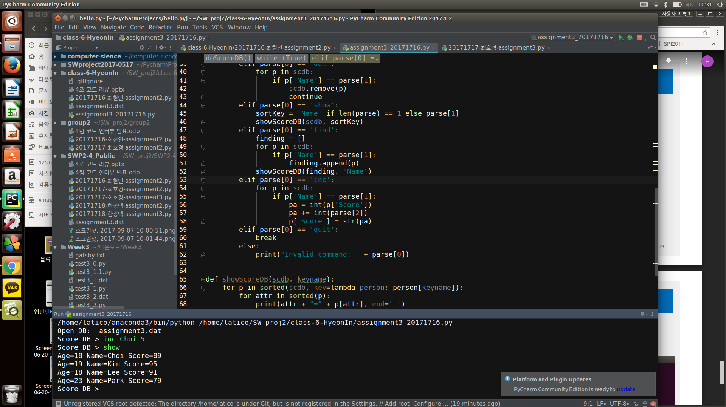
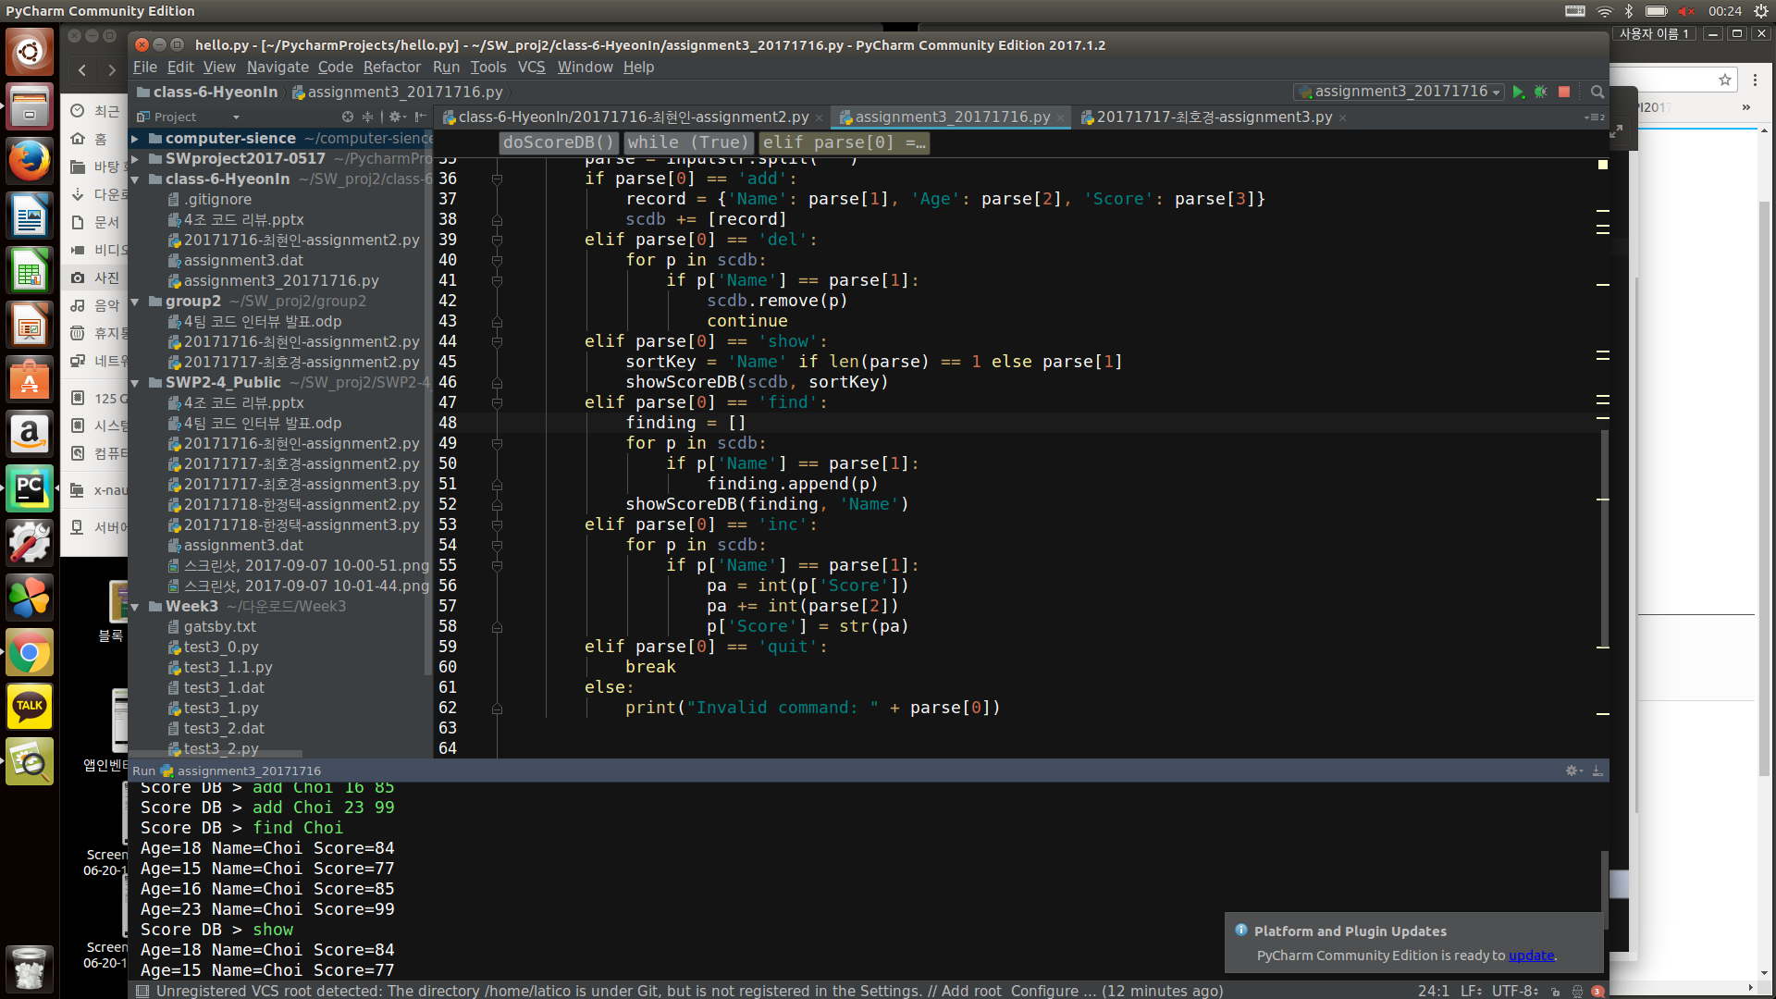
KMU
실행 모습
SW
처음 데이터 모습
데이터 추가
Inc 명령어 실행
Find 명령어 실행

Slide 6

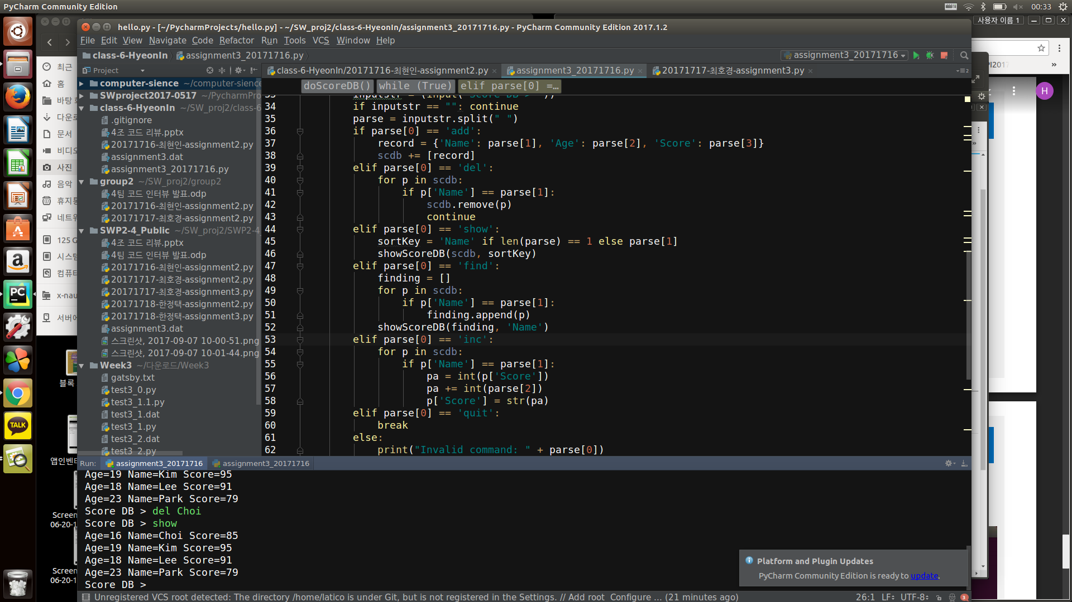
KMU
문제점
SW
왼쪽에 보이는 것처럼 del 명령어가 제대로 적용되지 않았다.
문제를 찾기 위해 추가하는 양을 조절해 보았더니 최대 3개 까지만
제거하는 모습을 보였다.

Slide 7
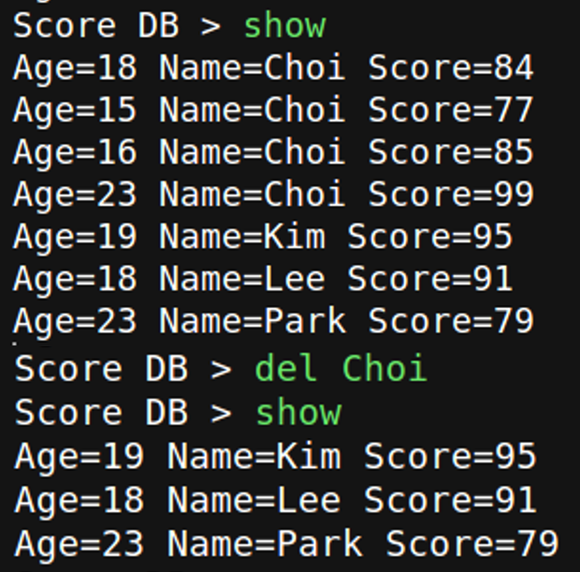
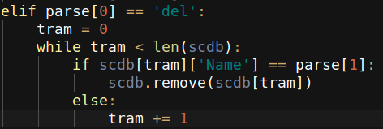
KMU
수정 후 모습
SW
조원 모두가 인덱스의 문제일 것이라고 생각을 하였다.
따라서 인덱스 접근 방식을 수정해보기로 하였다.
‘tram’ 변수에 0을 할당하고 while 문을 이용하여 숫자를 증가시켜 가면서 scdb의 모든 인덱스를 조사할 수 있도록 수정을 하였다.
정상으로 실행되고 있는 모습

Slide 8
KMU
SW
-FINE-
THANK YOU FOR YOUR ATTENTION

